Slide 1

Data Description
Séance 6
M. Kachour

Slide 2
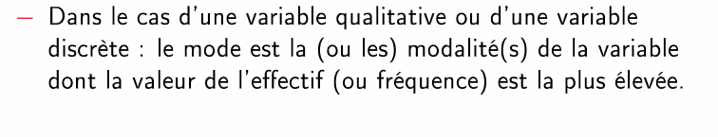
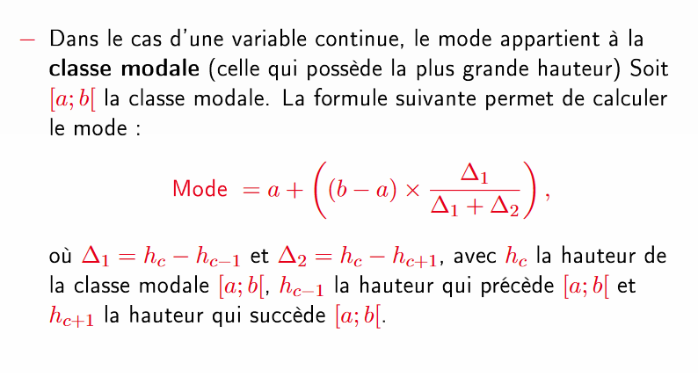
Les indicateurs de position – Le mode
L'observation la mieux représentée des données observées est appelée le mode.
Ce dernier est considéré comme une valeur centrale associée aux données.
Notons que le mode n’est pas nécessairement une valeur unique.

Slide 3
Exemples – calcul du mode
Exemple 1 : les données ci-dessous représentent la répartition des salaires de 15 employés travaillant dans une petite entreprise
Identifier le(s) mode(s) associés aux données.
Salaire | Nombre d’employés
1300 | 3
1850 | 5
2050 | 5
3000 | 2

Slide 4
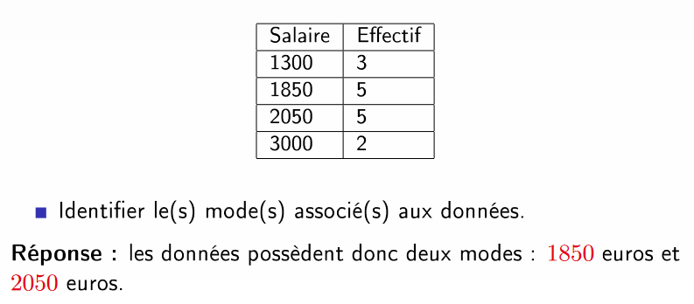
Exemples – calcul du mode
Exemple 1 : les données ci-dessous représentent la répartition des salaires de 15 employés travaillant dans une petite entreprise

Slide 5
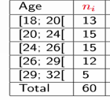
Exemples – calcul du mode
Exemple 2 : les données ci-dessous représentent l’âge de 60 participants à un concours
Identifier le(s) mode(s) associés aux données.

Slide 6
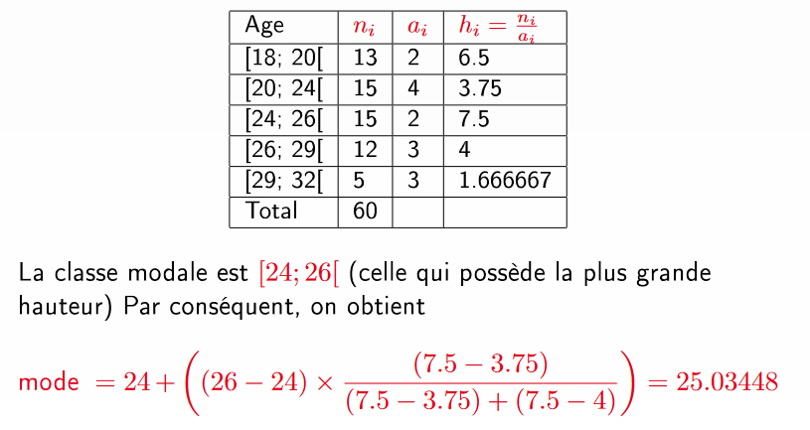
Exemples – calcul du mode
Exemple 2 : les données ci-dessous représentent l’âge de 60 participants à un concours

Slide 7
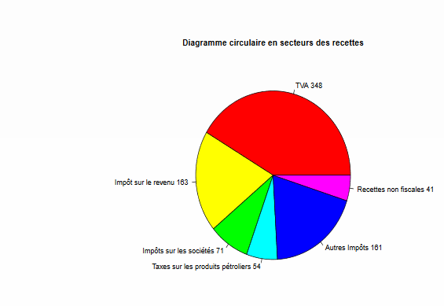
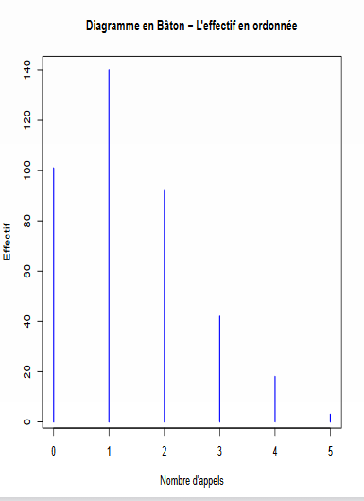
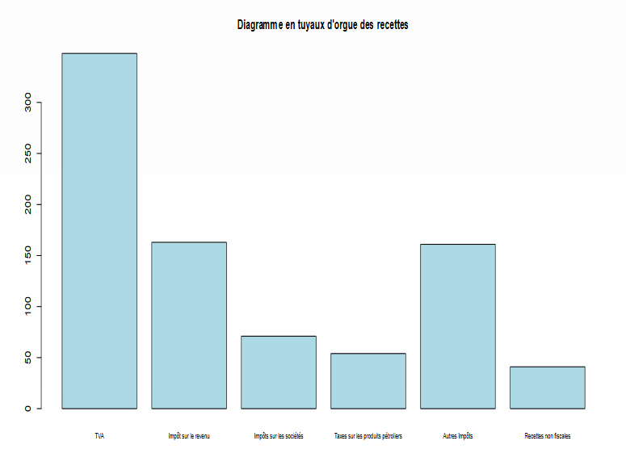
Le mode - Graphiquement

Slide 8
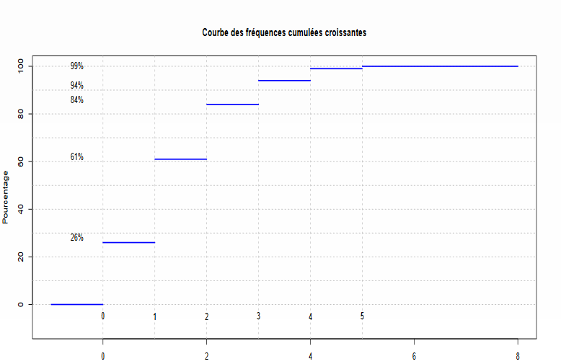
Le mode - Graphiquement
La marche la plus haute

Slide 9
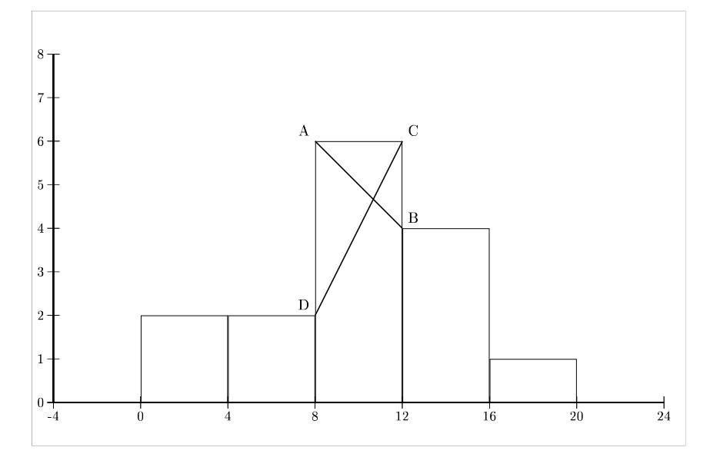
Le mode - Graphiquement

Slide 10
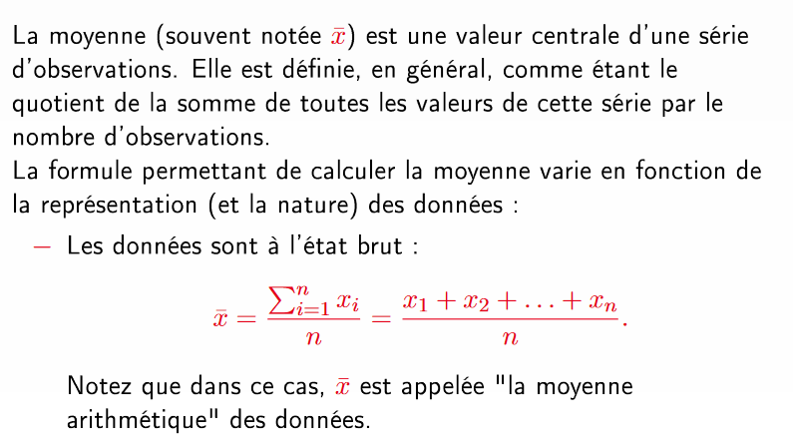
Les indicateurs de position –
La moyenne
Indicateur associé aux données d’une variable quantitative uniquement

Slide 11
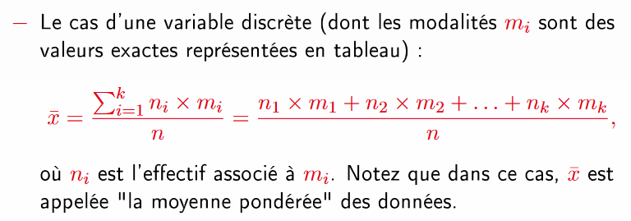
Les indicateurs de position –
La moyenne

Slide 12
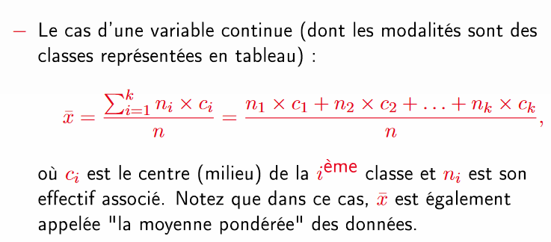
Les indicateurs de position –
La moyenne

Slide 13
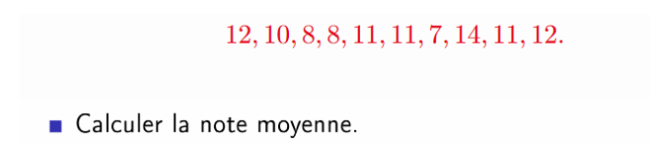
Exemples – calcul de la moyenne
Exemple 1 :
Les données ci-dessous représentent les notes de 10 étudiants

Slide 14
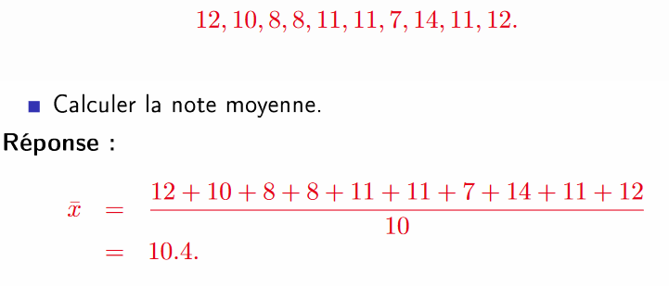
Exemples – calcul de la moyenne
Exemple 1 :
Les données ci-dessous représentent les notes de 10 étudiants

Slide 15
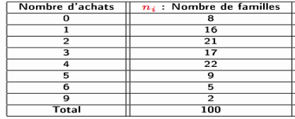
Exemples – calcul de la moyenne
Exemple 2 :
Les données ci-dessous représentent le nombre d’achats (par semaine) d’un produit étudié sur 100 familles français.
Calculer le nombre moyen de produits achetés par les familles étudiées.

Slide 16
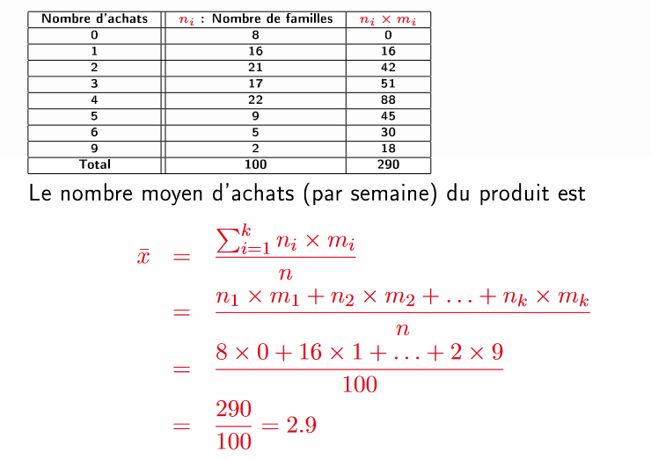
Exemples – calcul de la moyenne
Exemple 2 :

Slide 17
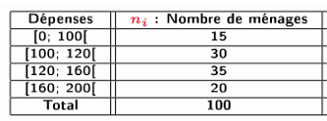
Exemples – calcul de la moyenne
Exemple 3 :
Les données ci-dessous représentent les dépenses mensuelles de100 ménages pour l'achat d’un certain produit.
Calculer la dépense moyenne mensuelle.

Slide 18
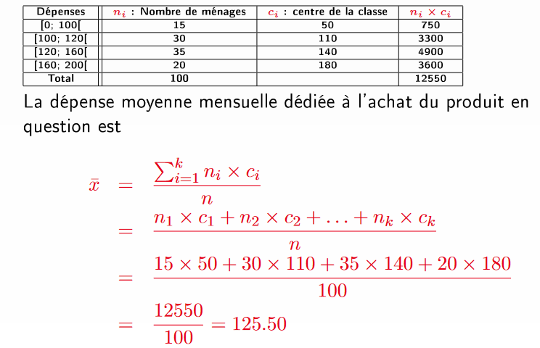
Exemples – calcul de la moyenne
Exemple 3 :

Slide 19
Exercice d’application
Les données ci-dessous représentent l’âge des visiteurs d’un site internet :
Age | Nombre de visiteur
< 18 | 5
[18 ; 20[ | 15
[20 ; 30[ | 20
[30 ; 35[ | 30
[35 ; 50[ | 23
≥ 50 | 7
Trouver la bonne proposition (parmi les quatre propositions ci-dessous) :
[30 ; 35[ est la classe modale
55 est le centre de la dernière classe
Le mode est égal à 19 ans
L’âge moyen est égal à 32.25 ans

Slide 20
Exercice d’application
Les données ci-dessous représentent l’âge des visiteurs d’un site internet :
Age | Nombre de visiteur
< 18 | 5
[18 ; 20[ | 15
[20 ; 30[ | 20
[30 ; 35[ | 30
[35 ; 50[ | 23
≥ 50 | 7
Trouver la bonne proposition (parmi les quatre propositions ci-dessous) :
[30 ; 35[ est la classe modale
55 est le centre de la dernière classe
Le mode est égal à 19 ans
L’âge moyen est égal à 32.25 ans

